Slide 1

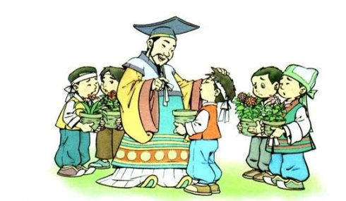
29 手捧空花盆的孩子

Slide 2


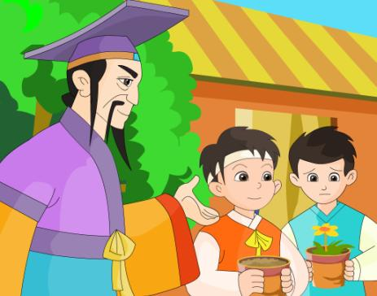



Slide 3


盆
位
选
并
宣
分
芽
规
盛
丝
表
煮

Slide 4

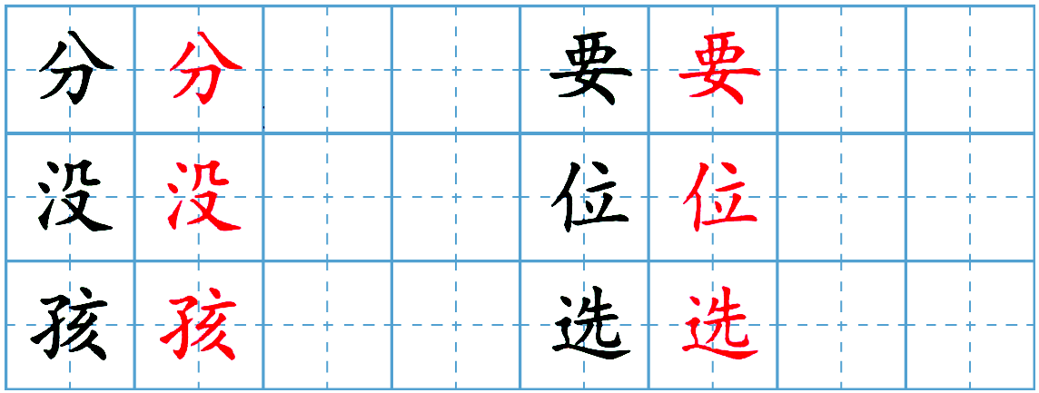

Slide 5


开火车读词语。
煮饭 盛开 宣布 分数 发芽
规定 花盆 选拔 丝带 表弟
Notes:
PPT模板：www.1ppt.com/moban/ PPT素材：www.1ppt.com/sucai/
PPT背景：www.1ppt.com/beijing/ PPT图表：www.1ppt.com/tubiao/
PPT下载：www.1ppt.com/xiazai/ PPT教程： www.1ppt.com/powerpoint/
资料下载：www.1ppt.com/ziliao/ 范文下载：www.1ppt.com/fanwen/
试卷下载：www.1ppt.com/shiti/ 教案下载：www.1ppt.com/jiaoan/
PPT论坛：www.1ppt.cn PPT课件：www.1ppt.com/kejian/
语文课件：www.1ppt.com/kejian/yuwen/ 数学课件：www.1ppt.com/kejian/shuxue/
英语课件：www.1ppt.com/kejian/yingyu/ 美术课件：www.1ppt.com/kejian/meishu/
科学课件：www.1ppt.com/kejian/kexue/ 物理课件：www.1ppt.com/kejian/wuli/
化学课件：www.1ppt.com/kejian/huaxue/ 生物课件：www.1ppt.com/kejian/shengwu/
地理课件：www.1ppt.com/kejian/dili/ 历史课件：www.1ppt.com/kejian/lishi/

Slide 6


步步高。(用字组词，再用词语练习说话)
宣 宣布 _______________
位 _____ _______________
规 _____ _______________

Slide 7
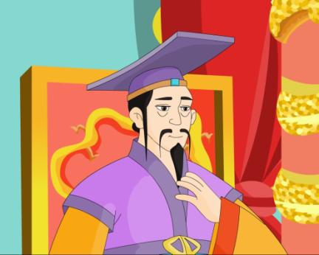
很久以前，有位国王要挑选一个诚实的孩子做
继承人。国王吩咐大臣给全国的每个孩子发一些花
种，并宣布: 谁能用
这些种子培育出最美
的花，谁就是他的继
承人。

Slide 8
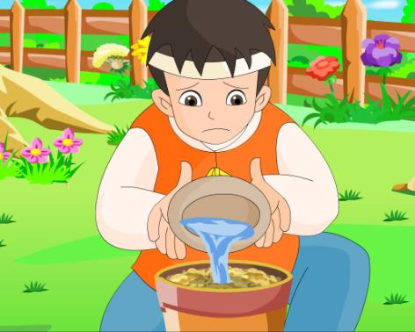
有个叫雄日的孩子，他 地培育花种。
十天过去了，一个月过去了，花盆里的种子却不见发芽。雄日又给种子
施了些肥，浇了点水。
他天天看啊，看啊，
种子就是不发芽。
十分用心
就是

Slide 9
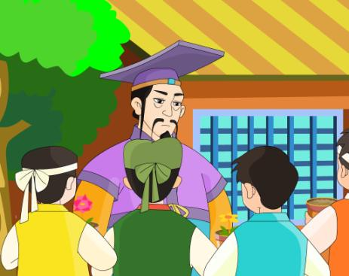
国王规定的日子到了。许许多多的孩子捧着盛开着鲜花的花盆拥上街头。国王从孩子们的面前走过，看着一盆盆鲜花，
脸上没有一丝高兴的
表情。

Slide 10
想一想。
1. 孩子们捧着盛开着鲜花的花盆会说些什么?
2. 国王为什么不高兴?

Slide 11
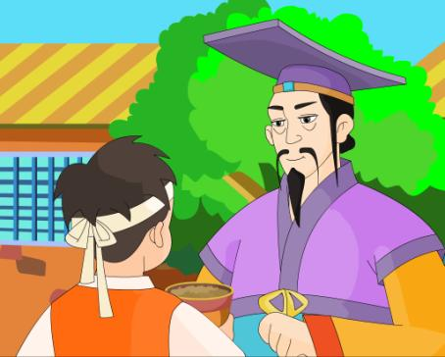
突然，国王看见了手捧
空花盆的雄日，他停下
来问: “你怎么捧着空花
盆呢?” 雄日把花种不发
芽的经过告诉了国王。
国王听了，高兴地拉着
他的手，说: “你就是我的继承人!”

Slide 12
孩子们问国王: “为什么您让他做继承人呢?” 国王说: “我发给你们的花种都是煮熟了的，这样的种子能培育出美丽的
鲜花吗?”

Slide 13



“十分” 可以换成什么词?
他十分用心地培育花种。
他十分高兴地来到校园里。

Slide 14
小积累。
火要空心，人要实心。
树直用处多，人直朋友多。
茄子不开虚花，真人不说假话。
Notes:
PPT模板：www.1ppt.com/moban/ PPT素材：www.1ppt.com/sucai/
PPT背景：www.1ppt.com/beijing/ PPT图表：www.1ppt.com/tubiao/
PPT下载：www.1ppt.com/xiazai/ PPT教程： www.1ppt.com/powerpoint/
资料下载：www.1ppt.com/ziliao/ 范文下载：www.1ppt.com/fanwen/
试卷下载：www.1ppt.com/shiti/ 教案下载：www.1ppt.com/jiaoan/
PPT论坛：www.1ppt.cn PPT课件：www.1ppt.com/kejian/
语文课件：www.1ppt.com/kejian/yuwen/ 数学课件：www.1ppt.com/kejian/shuxue/
英语课件：www.1ppt.com/kejian/yingyu/ 美术课件：www.1ppt.com/kejian/meishu/
科学课件：www.1ppt.com/kejian/kexue/ 物理课件：www.1ppt.com/kejian/wuli/
化学课件：www.1ppt.com/kejian/huaxue/ 生物课件：www.1ppt.com/kejian/shengwu/
地理课件：www.1ppt.com/kejian/dili/ 历史课件：www.1ppt.com/kejian/lishi/

